Slide 1
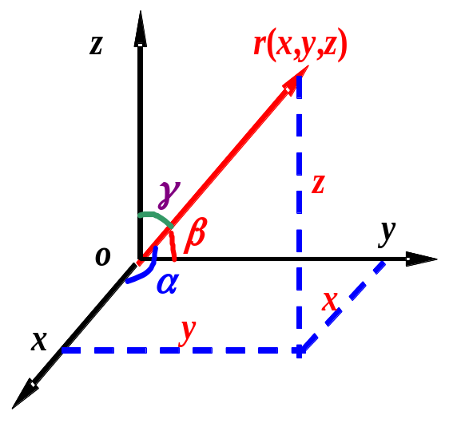
§1.2 描述质点运动的线参量
线参量：位置矢量、位移矢量、速度矢量和加速度矢量
1. 位置矢量与运动方程
位置矢量 Position Vector（位矢）
定义: 时刻t，由坐标原点指向质点的有向线段。
直角坐标系中，位置矢量可写为：
位矢的大小为：
方向为：

Slide 2
位置矢量的特征：
①矢量性
②相对性——与参考系以及坐标系原点的选择有关
③瞬时性——时刻t
(2) 运动学方程
定义：位置矢量随时间变化的函数
矢量形式
数学表述：
分量形式
(3) 轨道方程
定义 ：质点在空间运动时的轨迹方程
说明：轨道方程可由运动方程消去时间参量t 得到。
数学表示为：

Slide 3
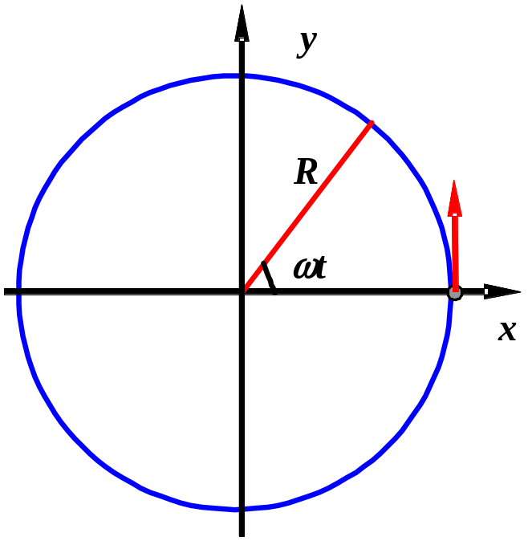
例1：质点从如图所示位置开始做匀速圆周运动
求：运动方程与轨道方程
解：运动方程：
轨道方程

Slide 4
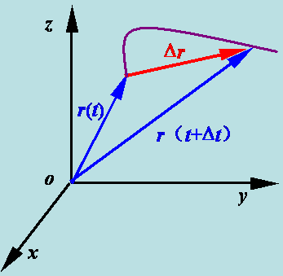
2. 位移与路程
(1) 位移 Displacement⎯描述质点位置变化的物理量
定义: 在时间Δt内，由初始位矢指向末位矢的有向线段。
直角坐标表示:
B
A
说明：
①矢量性：有大小和方向；
②瞬时性：运动质点在不同时刻的位移不同；
③相对性: 确定运动状态对不同参考系的位移不同。

Slide 5



(2) 路程
定义: 在时间Δ t 内，物体运动轨迹的长度，称时间Δ t内物体的路程，用Δs 表示。
Q
(3) 位移与路程的区别
P
位移是矢量：是指位置矢量的变化；
路程是标量：是指运动轨迹的长度。
O
(4) 路程ΔS与位移大小的区别
路程是Δt内走过的轨道的长度，
位移大小是质点实际移动的直线距离
A
B
。
C
思考题：
A. 什么情形下物体路程与位移大小相等？
B.判断：物体在时间Δ t内路程为0，则物体一定保持相对静止
物体在时间Δ t内位移为0，则物体一定保持相对静止
位移大小就是位置矢量大小的增量.

Slide 6
3. 速度velocity与速率 speed
速度—描述质点位置随时间变化快慢和方向的的物理量
(1) 平均速度
直角坐标表示：
B
A

Slide 7

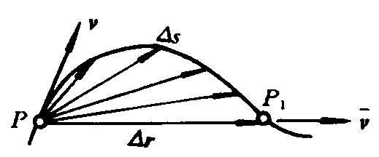
(2) 速度（瞬时速度）⎯ 精确地描述质点在某一时刻或某一位置的运动快慢和运动方向
直角坐标表示

Slide 8
(3) 平均速率与速率（瞬时速率）
平均速率:
速率 ：
说明：① 瞬时速度不一定等于平均速度，只有在匀速直线
运动情形下两者相等
② 平均速率不一定等于瞬时速率
③ 瞬时速率与瞬时速度的大小相等
④ 平均速度的大小不一定等于平均速率
例2：已知一质点沿x轴作直线运动，t 时刻的坐标为：
x = 4.5 t ² - 2 t ³
求：(1). 第二秒内的平均速度
(2). 第二秒末的即时速度
(3). 第二秒内的平均速率

Slide 9
解：(1). 第二秒内的平均速度
x = 4.5 t ² - 2 t ³
(如何理解平均速度前的负号？)
o
x
2
1
1.5
(2). 第二秒末的即时速度
当t=2s时
(3). 第二秒内的平均速率
于是首先应当判断物体运动方向是否有改变
即判断速度的方向是否有改变，由问题(2)，知道物体运
动方向发生改变，因此：令
解得： t =1.5s

Slide 10
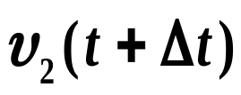
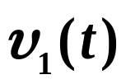

平均加速度与加速度Acceleration
加速度——描述质点速度变化快慢的物理量
(1) 平均加速度
直角坐标表示
说明：平均加速度与速度改变量的方向一致，与速度本身方向
没有必然联系。

Slide 11
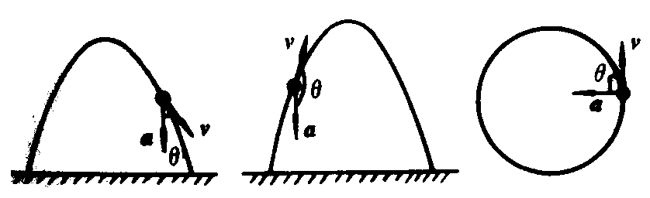
(2) 瞬时加速度
① 加速度是矢量，即有大小又有方向，二者只要有一个变化，加速度就变化
对于直线运动：当加速度的方向与速度的方向相同时，加速运动；当加速度的方向与速度的方向相反时，减速运动。并不是说，加速度为正就是加速运动，加速度为负就是减速运动。因为加速度的正负与坐标系的选择有关。
对于曲线运动：加速度的方向和速度的方向不一定相同：当二者成锐角时，速率增加；成钝角时，速率减小；成直角时，速率不变。加速度的方向总是指向曲线凹的一方。

Slide 12
②加速度具有瞬时性：运动质点在不同时刻的加速度是不同的；
③加速度具有相对性：在不同的参考系中，同一质点的加速度是不同的。
④加速度的单位： m·s⁻²
1)加速度的直角坐标表示

Slide 13
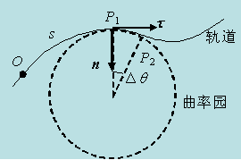
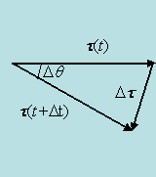
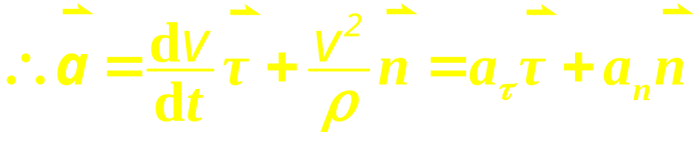
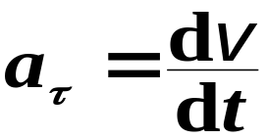
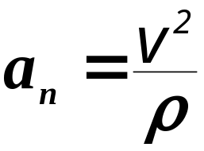
2) 加速度的自然坐标表示
在自然坐标系中，质点运动的速度
加速度为
因为
又因
其中

Slide 14
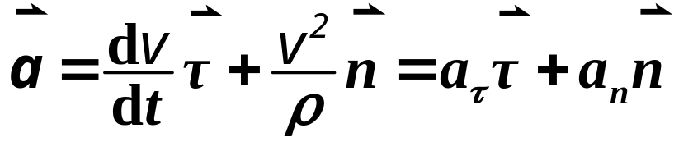
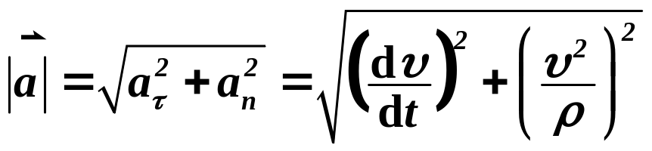
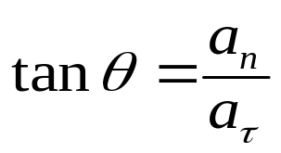
a_{τ}代表质点在切线方向速率变化的快慢，称为切向加速度；
a_{n}表示质点速度方向变化的快慢，称为法向加速度
作一般曲线运动的质点，其总加速度的大小为
方向

Slide 15





3) 加速度的极坐标表示
O

Slide 16







O

Slide 17
小 结：
在描述质点运动的四个物理量中，位置矢量和速度是描述质点状态的物理量，而位移和加速度是反映质点运动状态变化的物理量。

Slide 18





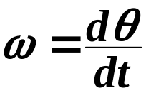
§1.3 描述质点运动的角参量
1、描述质点运动的角参量
B
t时刻， A点， 角坐标为θ(t)
θ(t+Δt)
Δθ
A
t+Δt时刻，B点， 角坐标为θ(t+Δt)
θ(t)
(1) 角位移：Δt时间内角坐标的增量
(2) 角速度：某一时刻t，角坐标随时间变化的快慢
说明：角速度是矢量，方向按右手螺旋法则判定

Slide 19
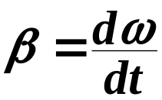
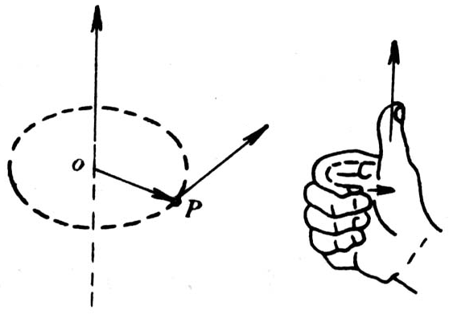










(3) 角加速度：某一时刻t，角速度随时间变化的快慢
2、圆周运动角参量与线参量之间的关系
A. 数值大小关系
方法1：

Slide 20





方法2：
对圆周运动，

Slide 21




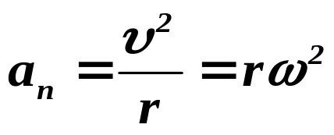





B. 矢量关系
线速度、角速度，位失之间满足什么关系？
说明：上述关系对质点做圆周运动成立，对刚体定轴转动时刚体上任一点也成立。

Slide 22
作业：习题1

